Slide 1
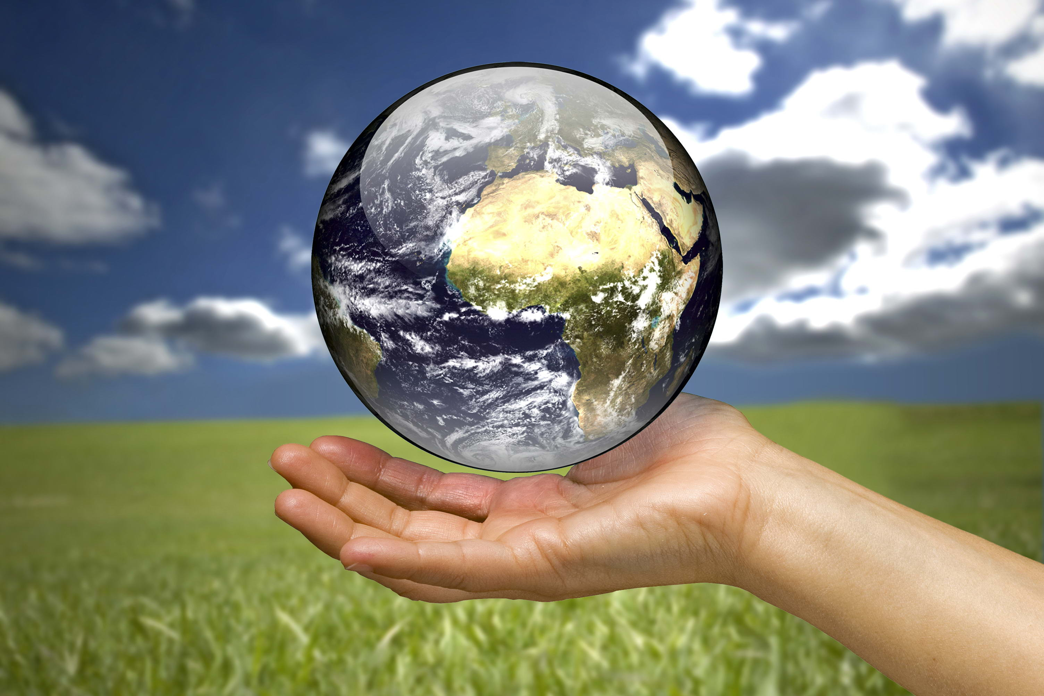
ё
Земля- наш дом

Slide 2
Что такое земля?
?

Slide 3
Какие люди живут на земле?

Slide 4
Какие люди заселили Землю

Slide 5
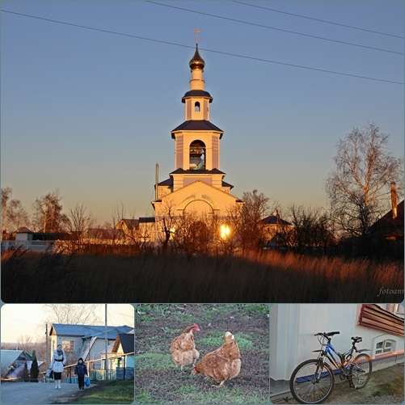
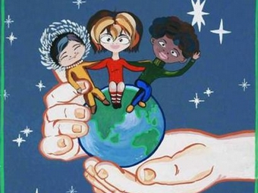
Развитие толерантности
Любовь к родине

Slide 6
Почему в наше время данной проблеме нужно уделять большое внимание?
необходим поиск путей разрешения противоречия между планетарным и национальным воспитанием. Любой житель планеты должен иметь свои корни, свою Родину, свою Землю, свою культуру, благодаря чему он ощущает свою самобытность непохожесть на других. В то же время это придает ему уверенность, чувство защищенности.
Ребёнок начинает принимать мир в той национальной «окраске», в которую попал после рождения, и в которой будет жить в дальнейшем.
Ребенок не должен с годами потерять ощущение своей принадлежности к миру, к планете Земля.

Slide 7
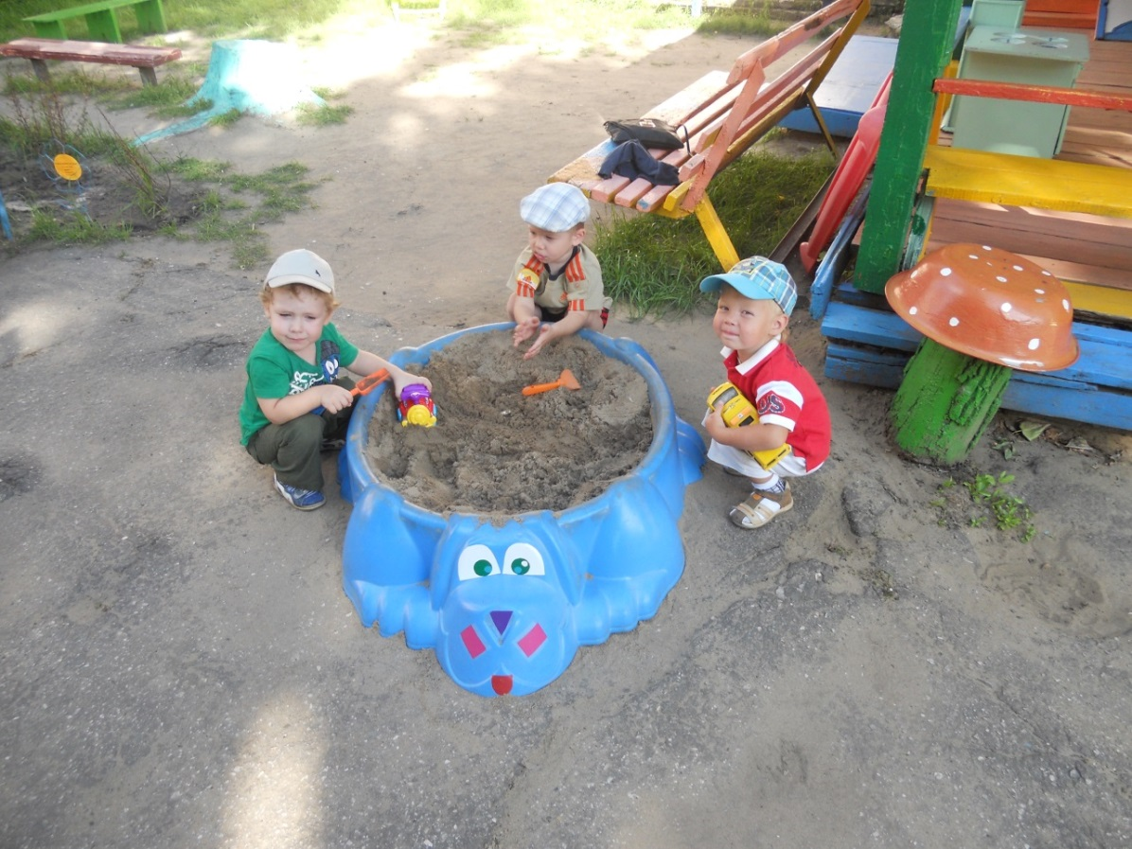
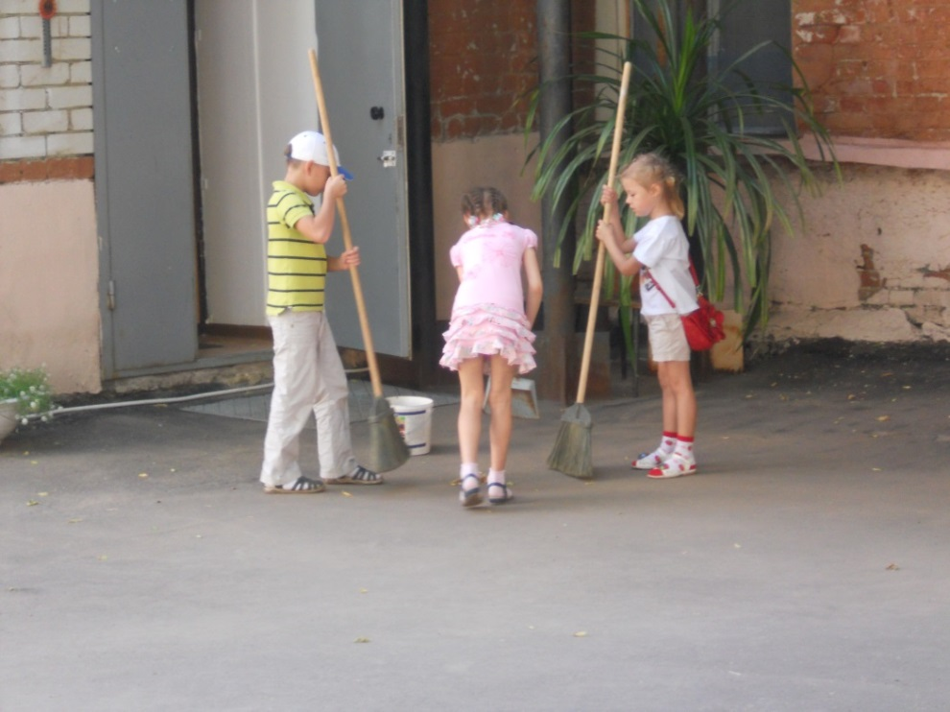
Работа с детьми
В младшем дошкольном возрасте ведущей является задача воспитания доброжелательных взаимоотношений между детьми, желания играть вместе, умения не ссориться, «мирно» разрешать возникающие конфликты.
К старшему дошкольному возрасту происходит «интеллектуализация чувств», когда эмоции «становятся умными» и ребенка интересует широкий окружающий мир…

Slide 8
Методика работы:
Уточнение и формирование представления детей о доме как месте, в котором живут люди.
Темы бесед: «Моя квартира», «мой дом», «моя (наша) улица», «наш город», «наша страна».

Slide 9
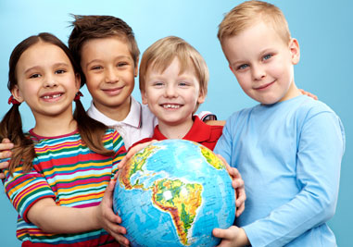
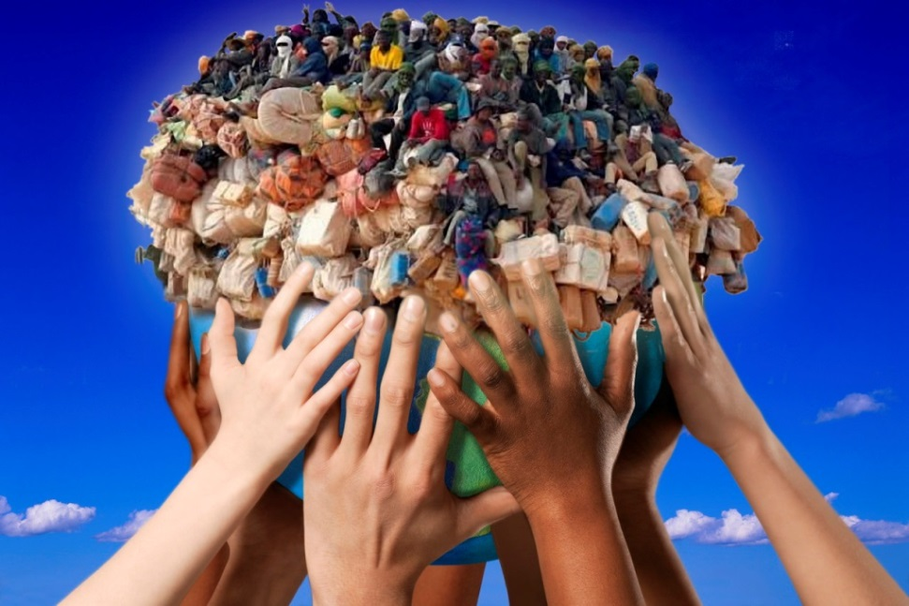
Главное на данном этапе - привлечь внимание детей к глобусу, вызвать интерес и желание узнать побольше.
Следующий этап в ознакомлении детей с жителями Земли - это формирование представлений о странах, их особенностях и общих чертах.

Slide 10
Главная цель такой работы:
- формирование таких важных нравственных качеств, как доброжелательность, уважение к окружающим и толерантность по отношению к людям Земли.

Slide 11
Спасибо за внимание

